Slide 1
Презентация
Раздел «Техника плетения из берестяных лычек».
Тема: «Лапти-ступни».
Разработала мпо
Чеснокова Ирина Николаевна

Slide 2
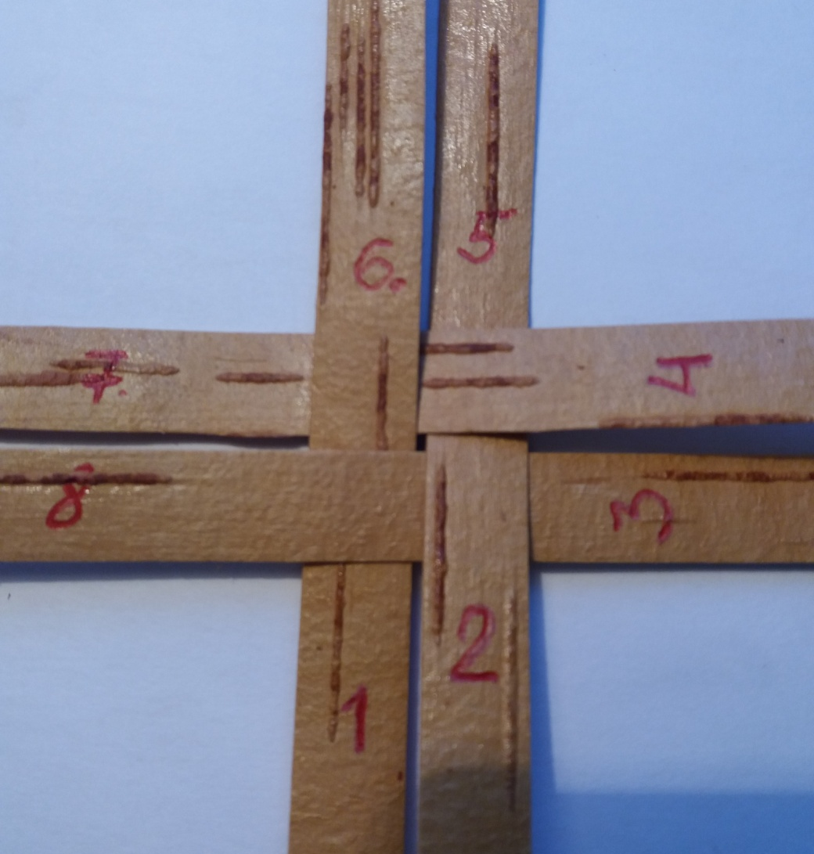
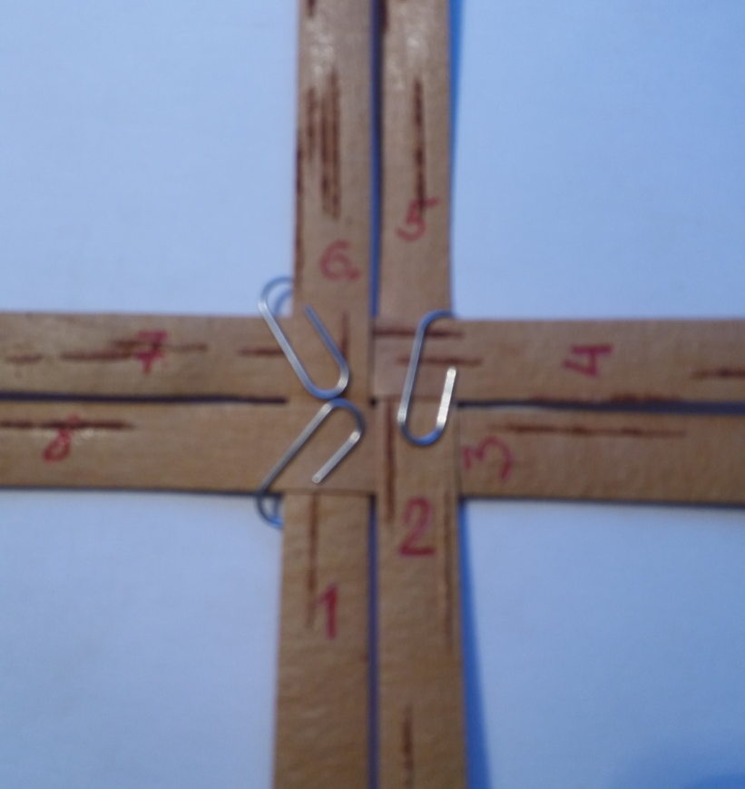
Лапти-ступни не имеют левого и правого варианта.
Сложите коврик 2 х 2, точно повторив порядок переплетения.
Лычки должны быть обращены к Вам лицом.
Поставьте скрепки на три угла.

Slide 3
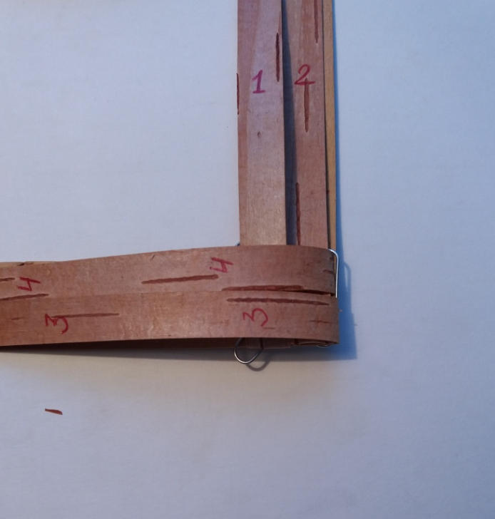
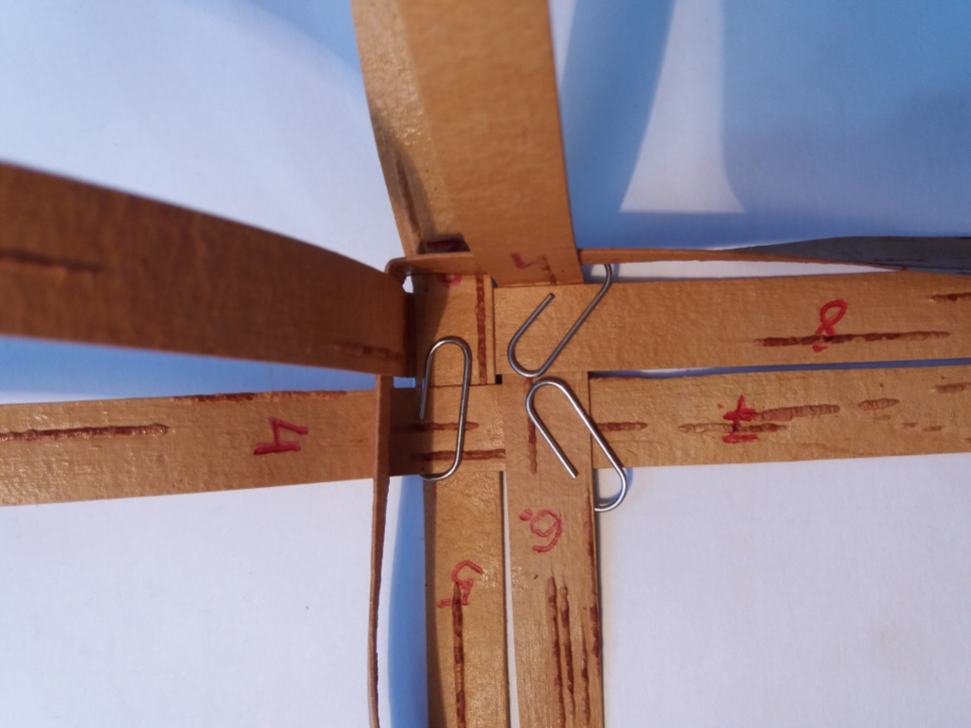
Заломите лычки 1, 2, 3, 4 на себя. Промните место сгиба.
Возьмите дополнительную лычку 9-10 и установите её ребром к полотну, уголком на место, свободное от скрепки.
Цифра 9 должна быть на левом конце лычки.
Поднимите лычки 1, 2, 3, 4 и переплетите их с дополнительной лычкой 9-10

Slide 4
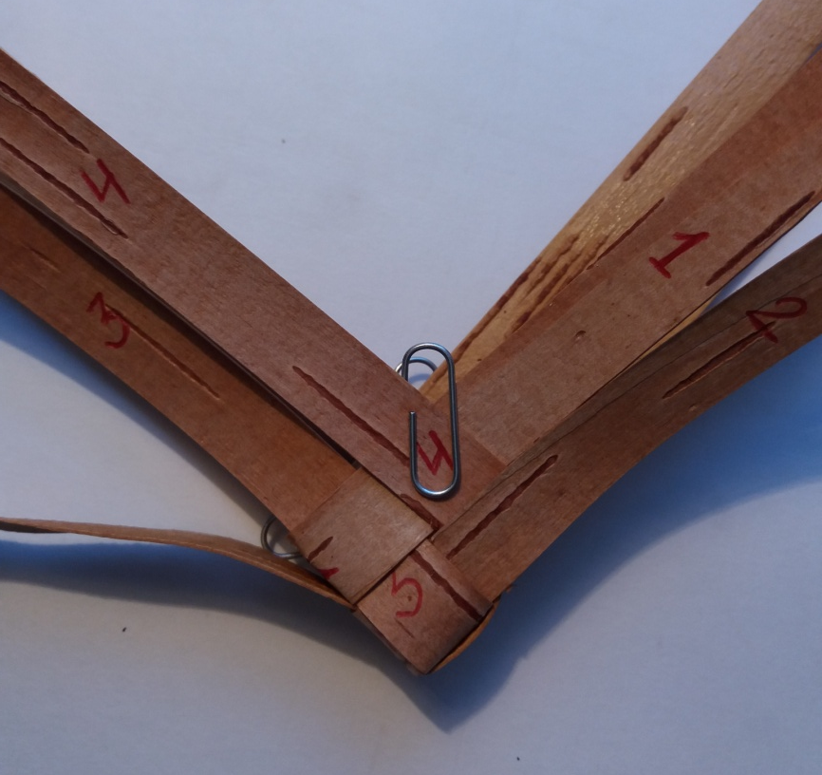
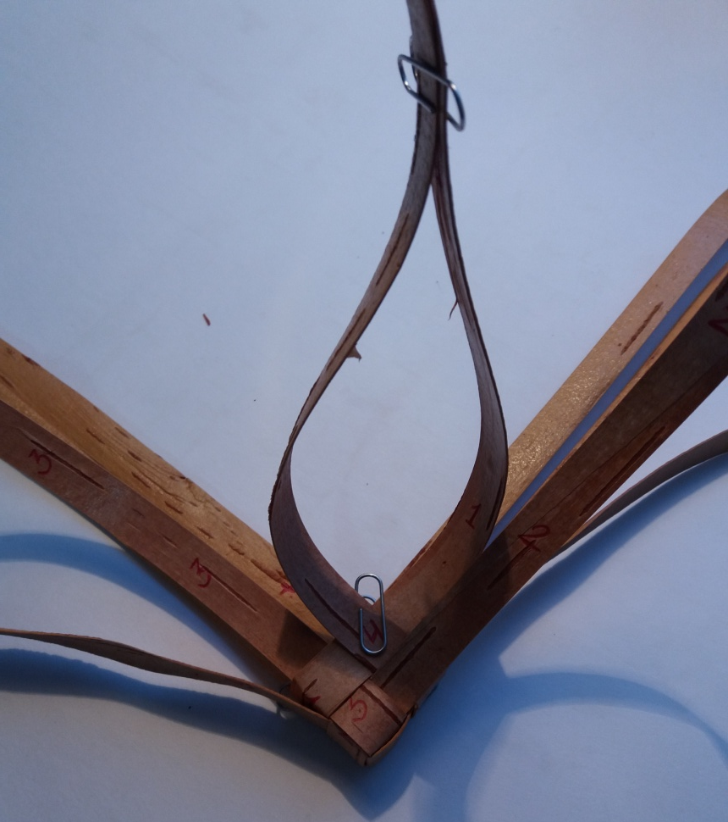
Переплетите поочередно лычки 2, 3, 4, 1.
Поставьте скрепку.
Пару лычек 1 и 4 сколите скрепкой, т.к. некоторое время они не будут работать.

Slide 5
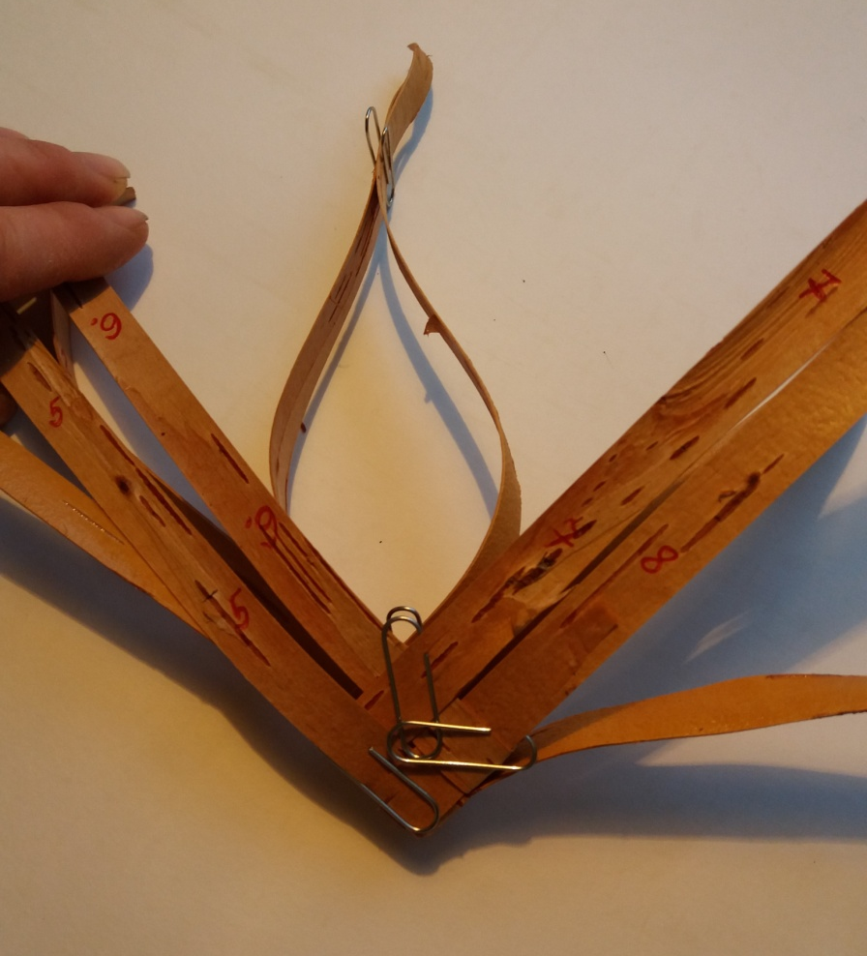
Поверните лапоть носком к себе, сколотыми лычками 1 и 4 вниз.
Вы смотрите на подошву лаптя.

Slide 6
На пересечении лычек 10, 5, 7 отметьте точку А
На пересечении лычек 6, 9, 8 отметьте точку Б
В точках А и Б необходимо будет построить углы.

Slide 7
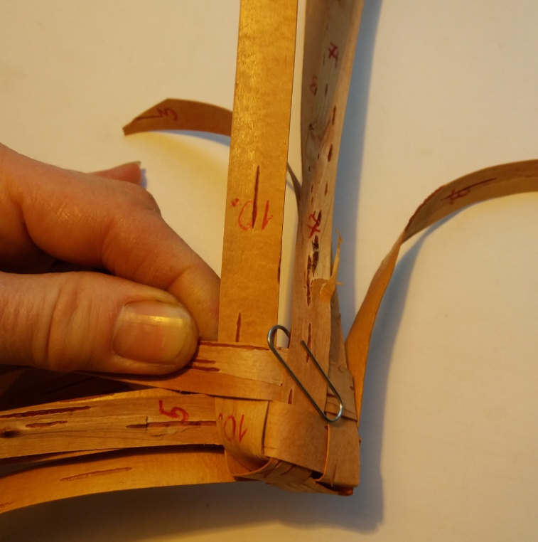
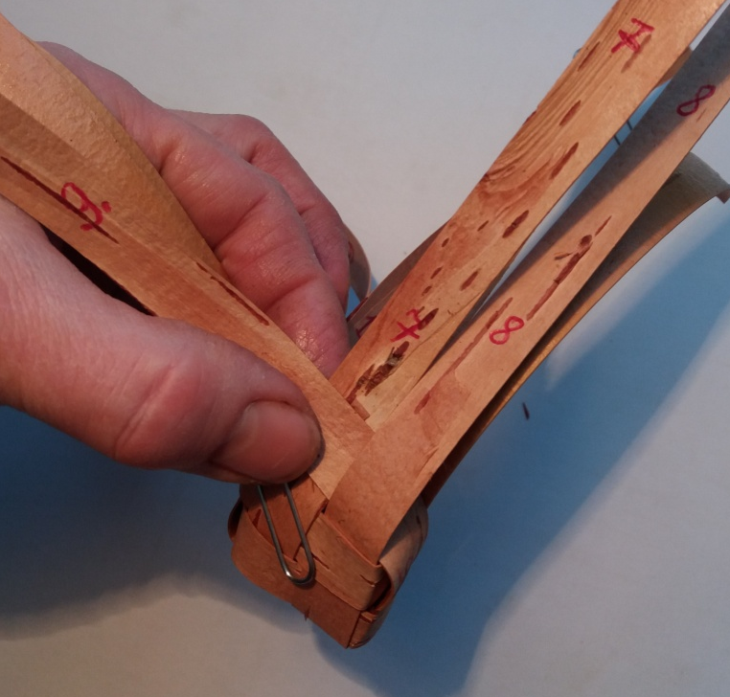
В точке А убираем скрепку , дополнительную лычку 10 переплетаем с лычками 5 и 6.
Затем лычку 2 с носка лаптя переплетаем с лентами 5 и 6.
Фиксируем ленты под скрепку.
Ленту 9 переплетаем с лентами 8 и 7.
Затем лычку 3 с носка лаптя переплетаем с лычками 8 и 7.
Фиксируем ленты под скрепку.

Slide 8
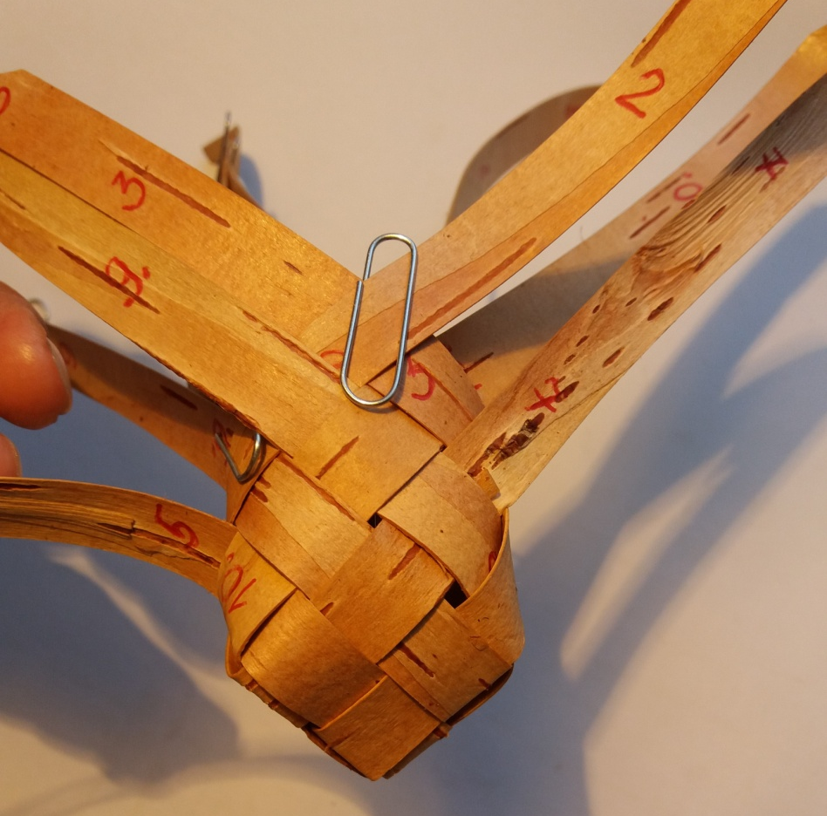
Убираем скрепку с центра ступни и переплетаем лычки 2 и 10 с лычками 9 и 3.
Подтягиваем все лычки. На пересечении лычки 2 и 3 ставим скрепку.
От центра носка по подошве должно получиться 4 квадрата.

Slide 9
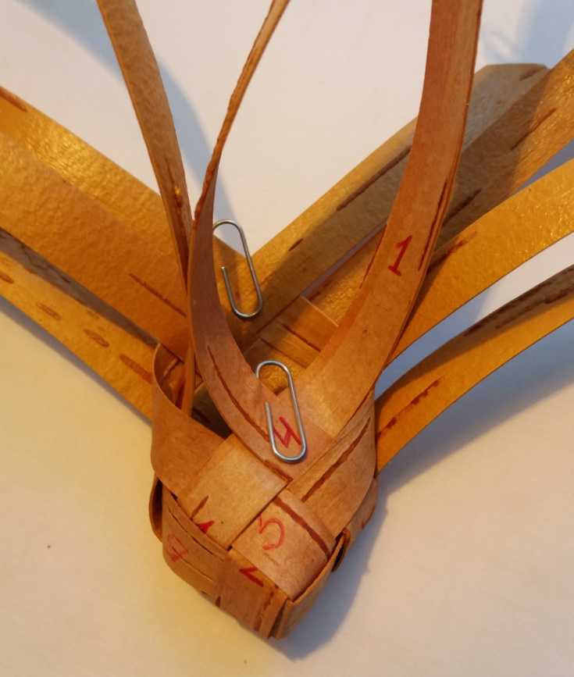
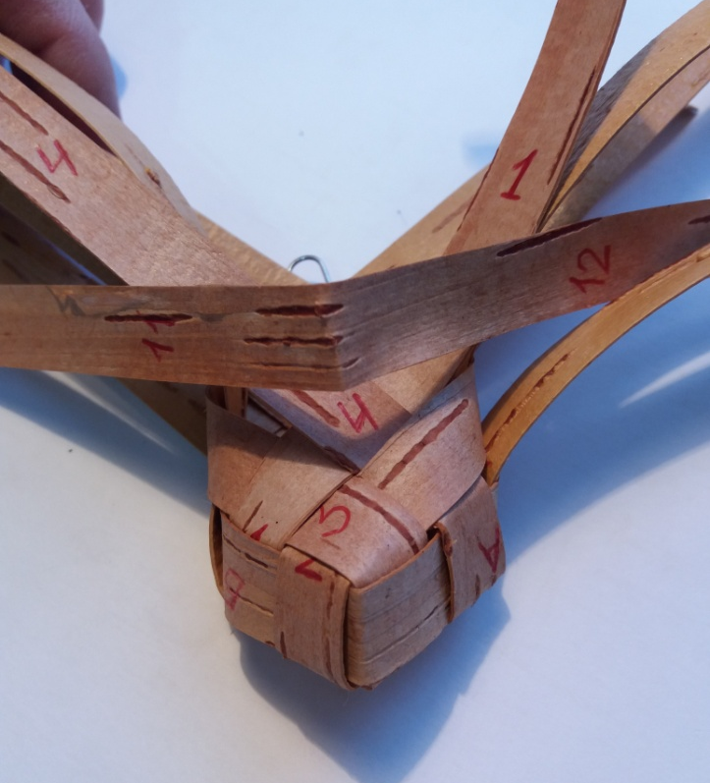
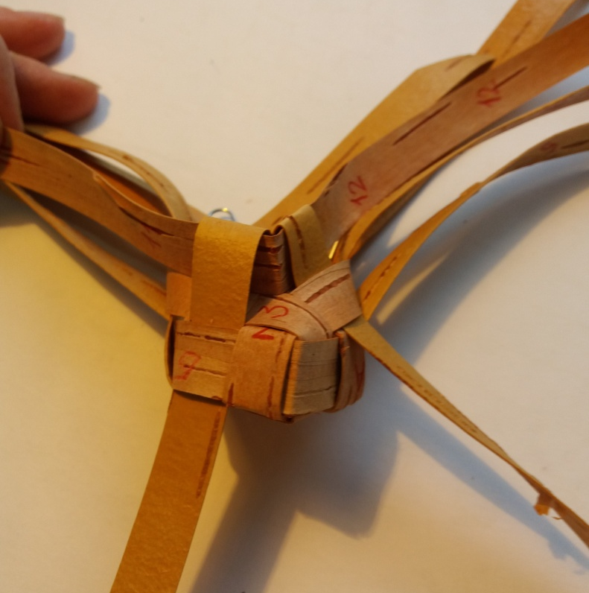
Поверните лапоток носком к себе, подошвой вниз. Снимите скрепку с пересечения лычек 1 и 4 .
Возьмите дополнительную лычку 11-12 изнаночной стороной к себе, определите её середину и установите на пересечении лычек 1 и 4 .
Перевяжите лычку 11-12 лычками 1 и 4.

Slide 10
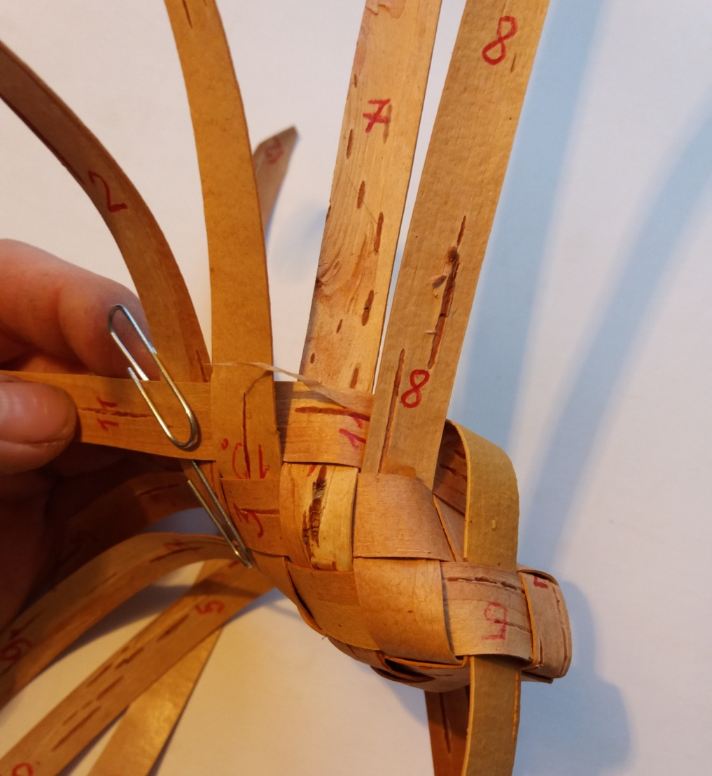
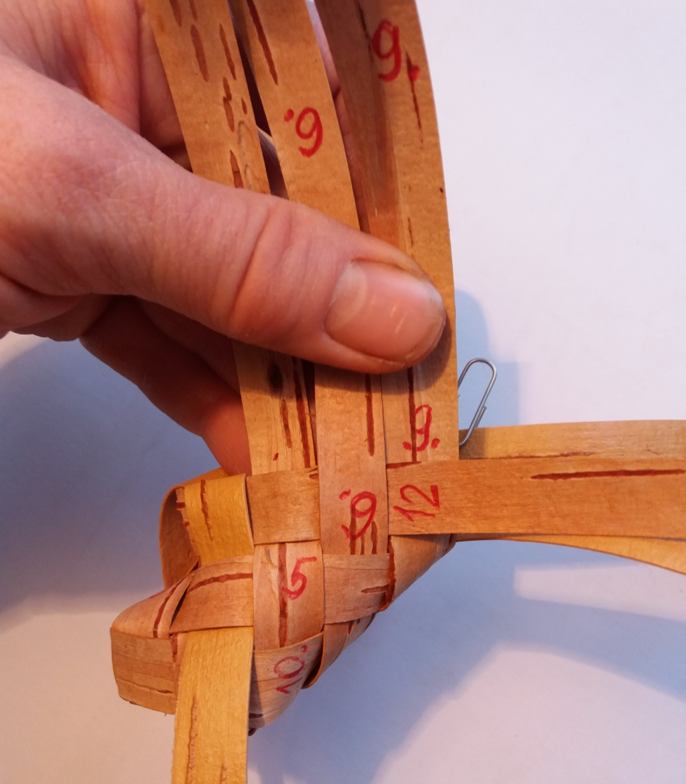
Дополнительную лычку 11 перевяжите с лычками 8, 7, 10, 2.
Лычку 12 перевяжите с лычками 5, 6, 9, 3.

Slide 11
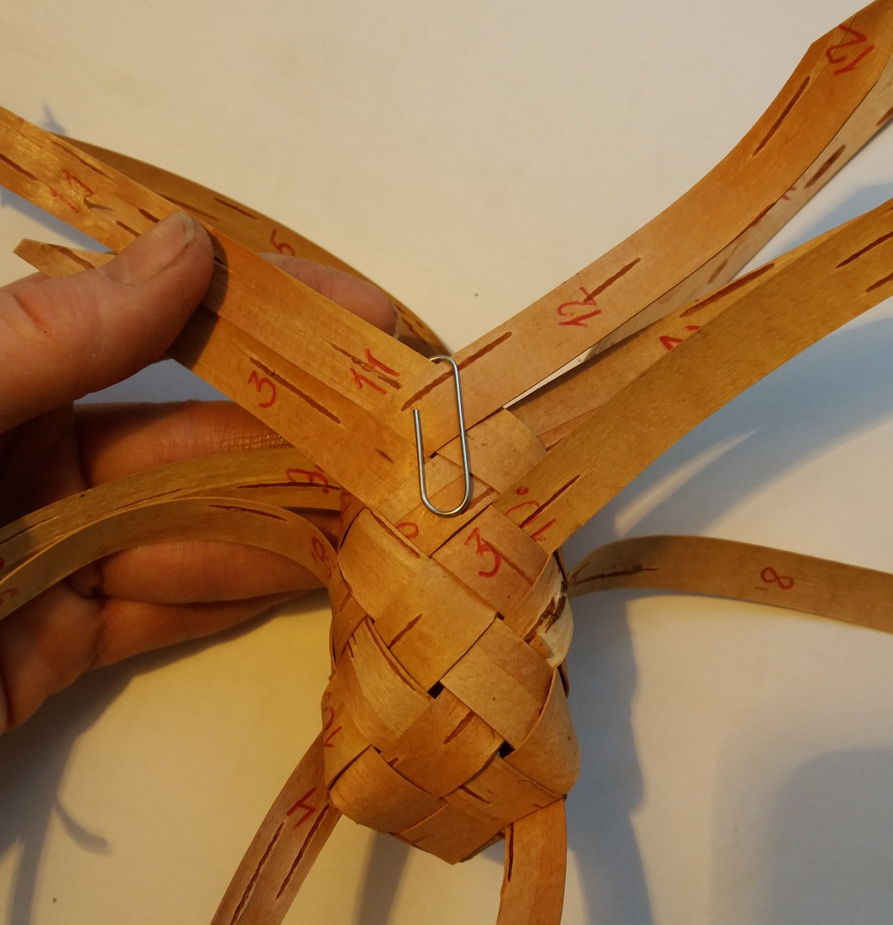
Проверьте по подошве: лычки 11 и 12 должны переплестись друг с другом в середине подошвы и образовать 5 квадрат от носка. Подтяните лычки, зафиксируйте скрепку.

Slide 12
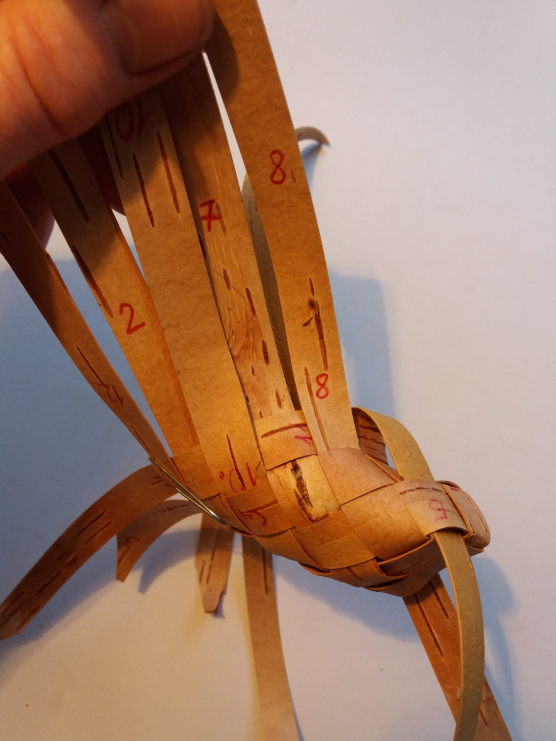
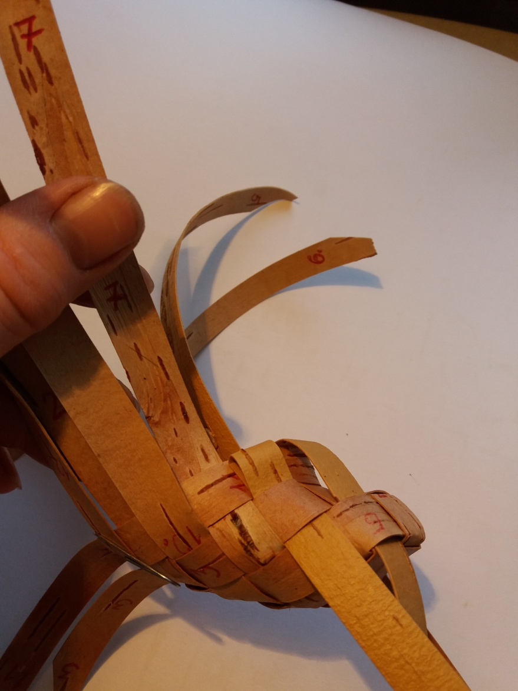
Поверните лапоток носком направо, подошвой вниз. Лычку 8 отправьте вниз, спрячьте в ближайший карман.
Лычка 8 должна образовать воздушную петлю!

Slide 13
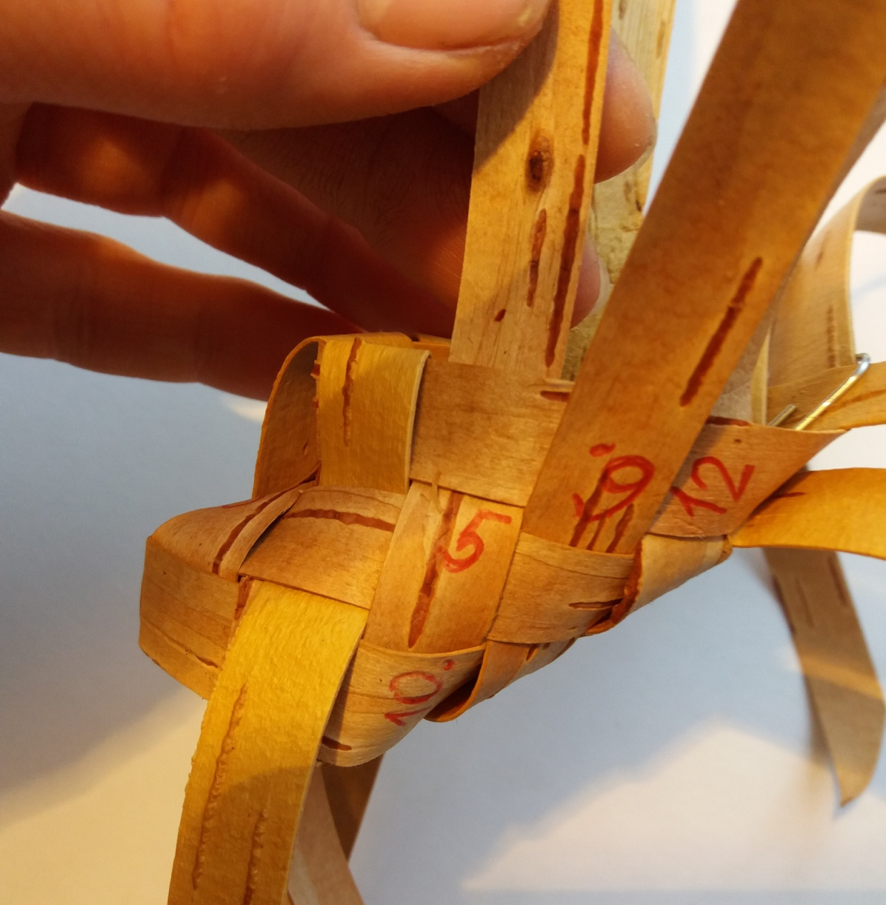
Поверните лапоток носком налево, подошвой вниз. Лычку 5 перекиньте через лычку 12 и заправьте в ближайший карман, временно нарушив шахматный порядок.

Slide 14
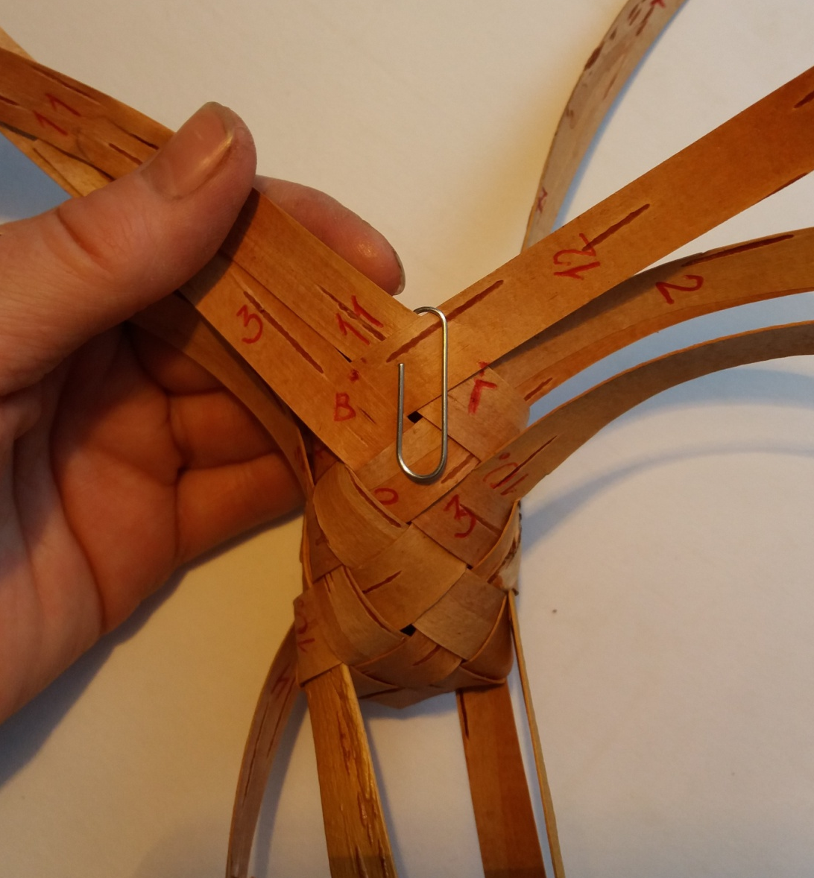
Поверните лапоток носком вниз, подошвой к себе. Для выполнения пятки поставьте между лычками 11 и 3 точку В.
Между лычками 12 и 2 точку Г.

Slide 15
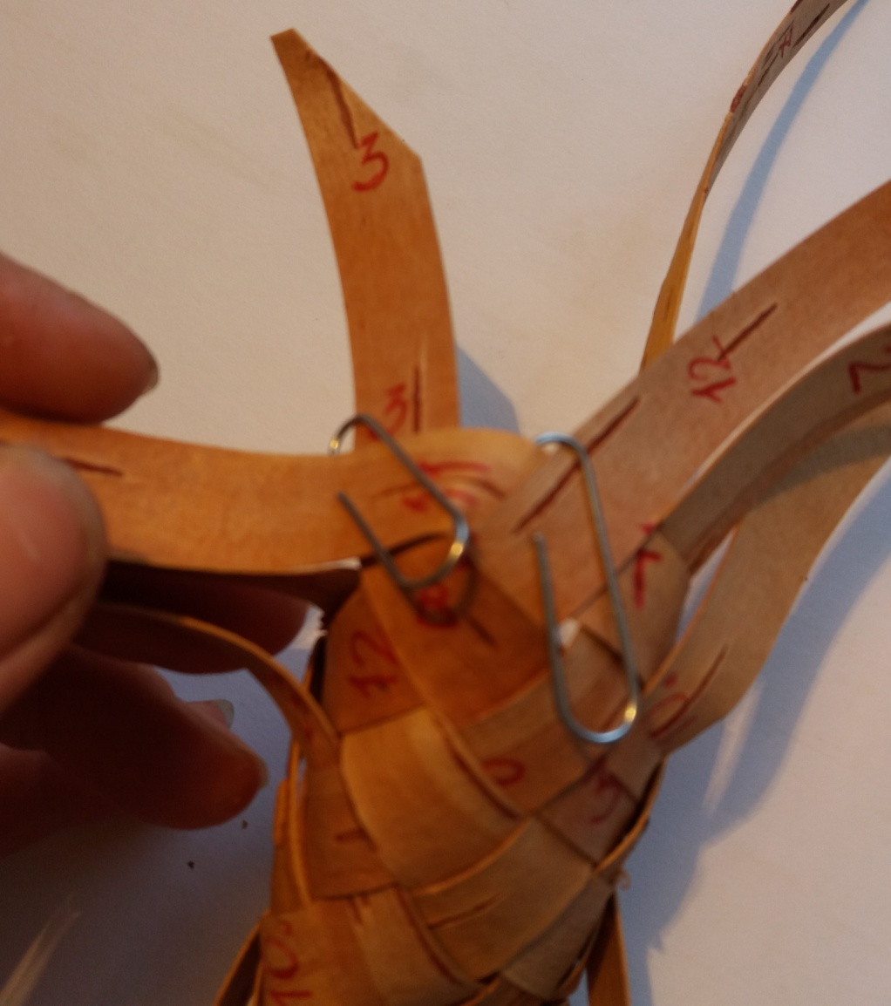
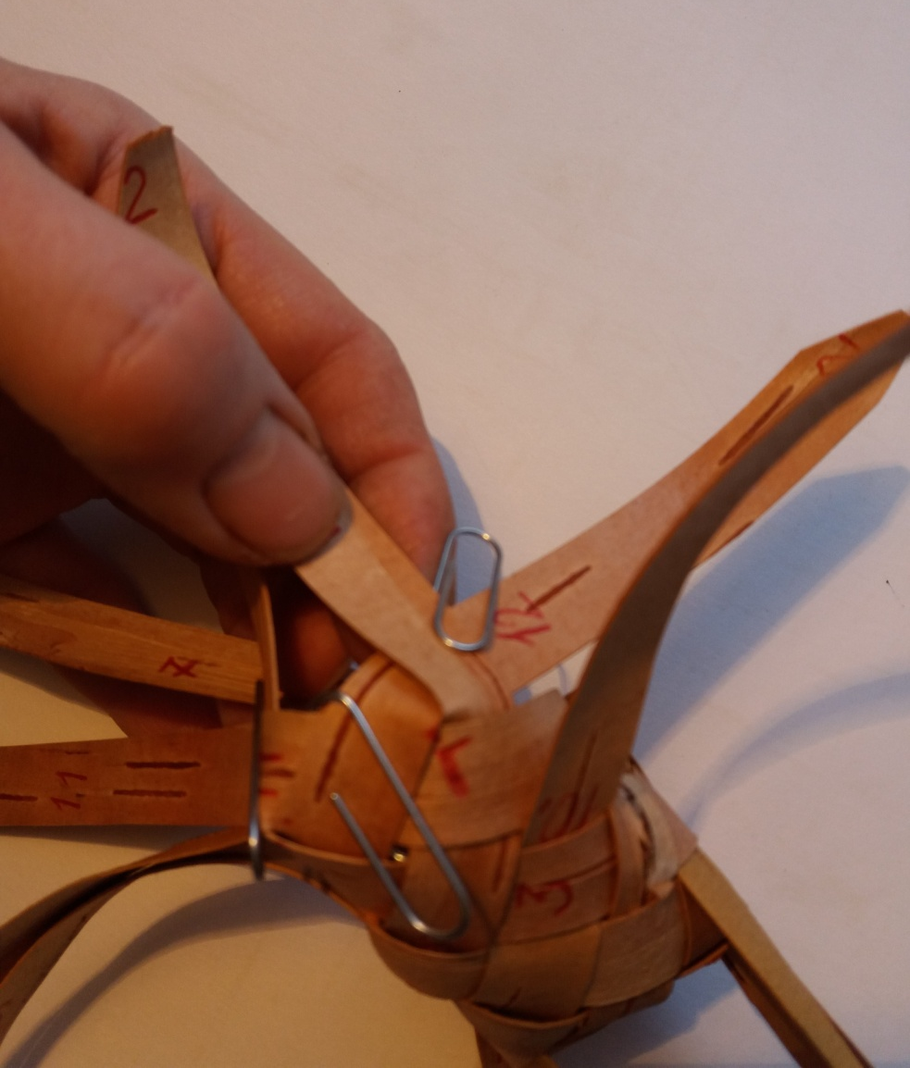
В этих точках заплетите углы. Лычку 11 отправьте налево и переплетите с лычками 3, 9, 6.
Лычку 12 отправьте направо и переплетите с лычками 2, 10, 7

Slide 16
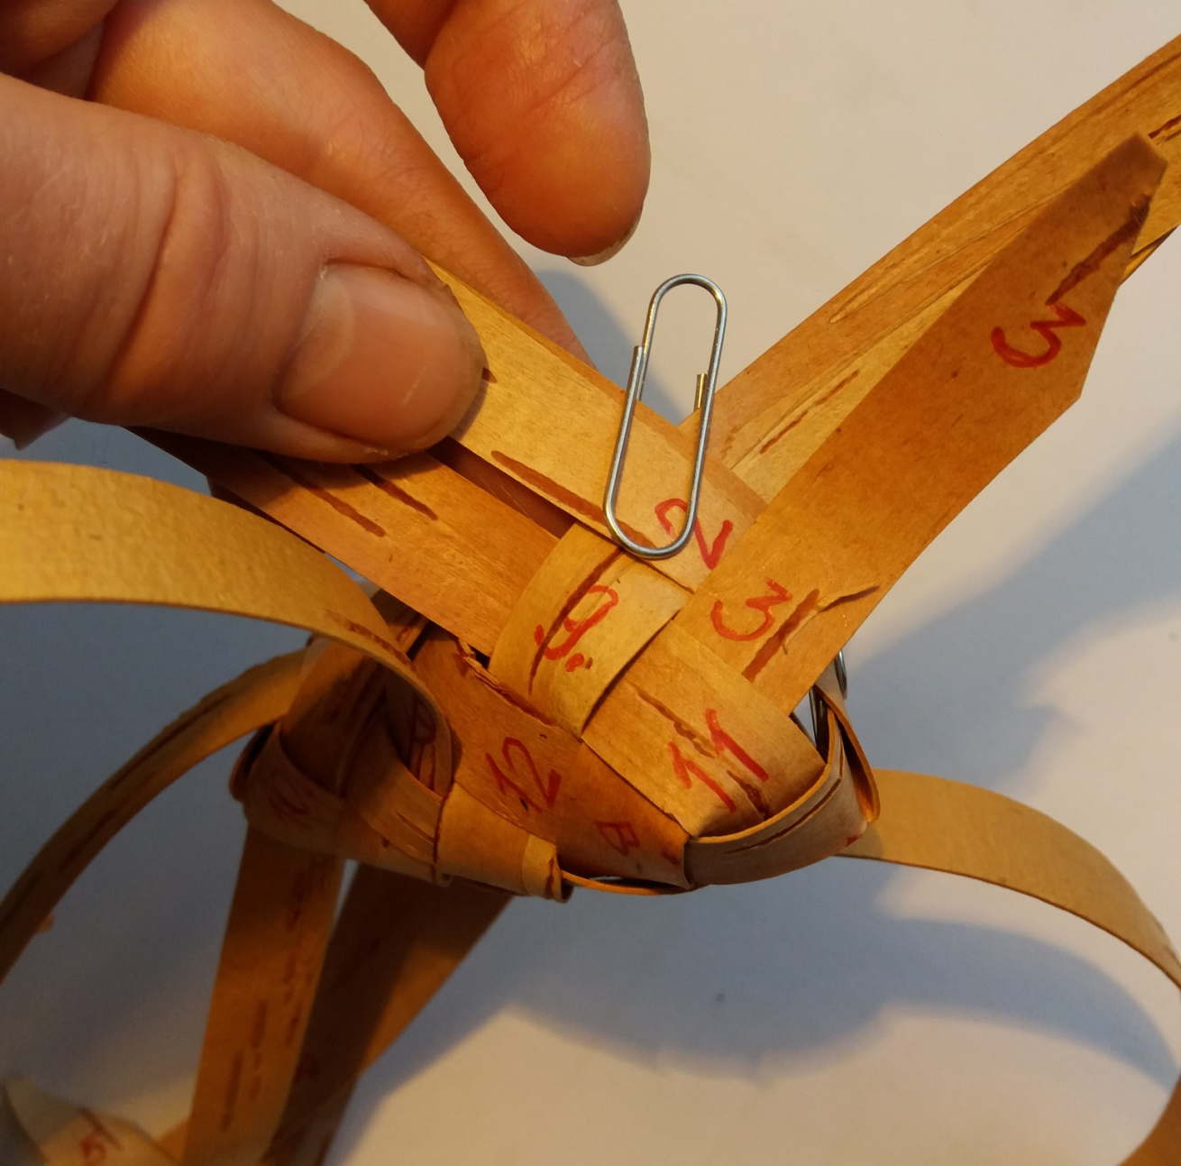
Пятка сформирована. Её осталось поднять чуть выше. Для этого необходимо переплести лычку 2 с лычками 3 и 9 и поставить скрепку. А лычку 3 с лычкой 10 и поставить скрепку.

Slide 17
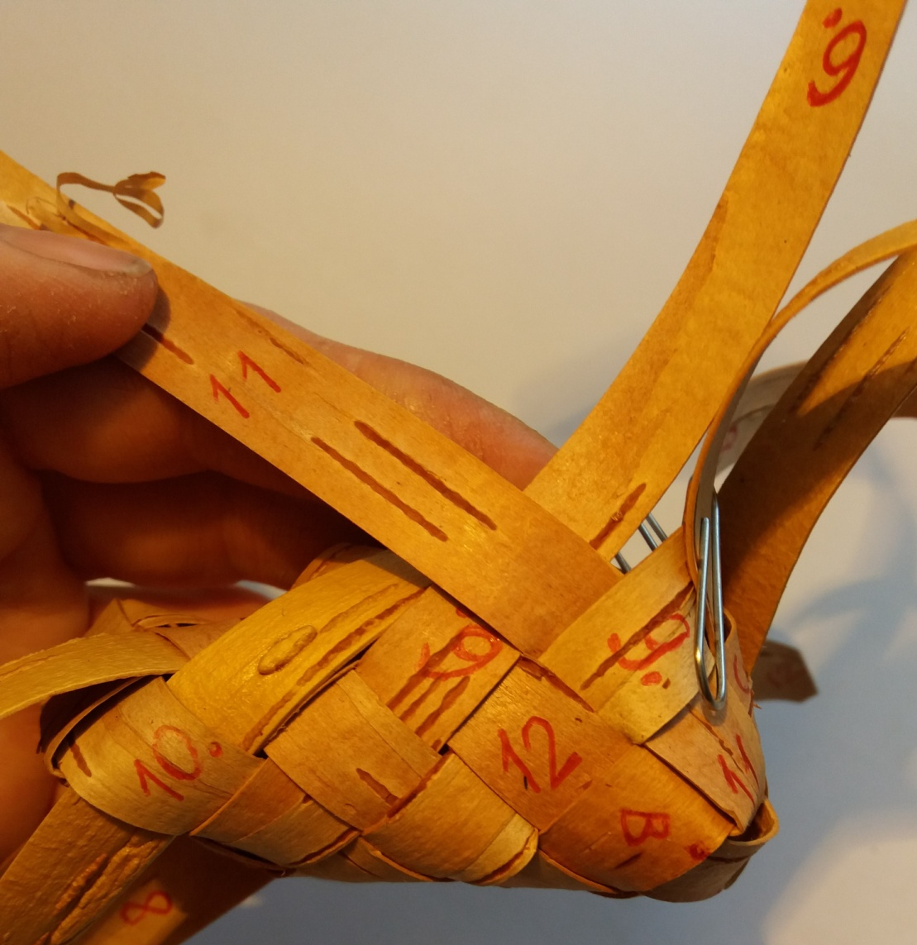
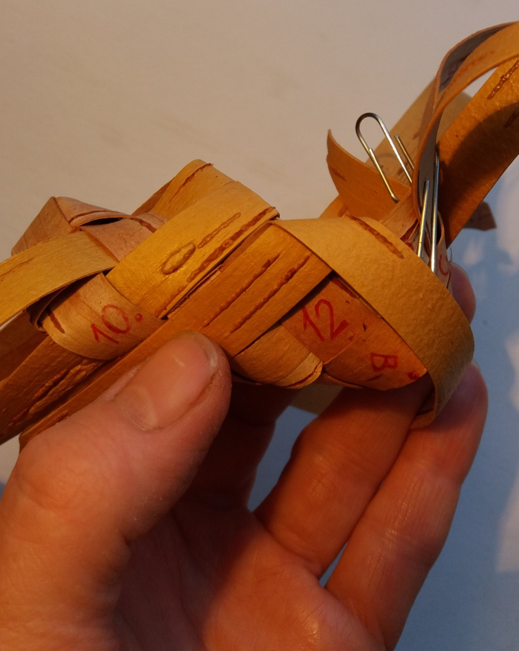
Поверните лапоток носком налево и опрокиньте лычки 11 и 6 по диагонали квадрата .
Просуньте ленты 1 и 6 в свои кармашки.

Slide 18
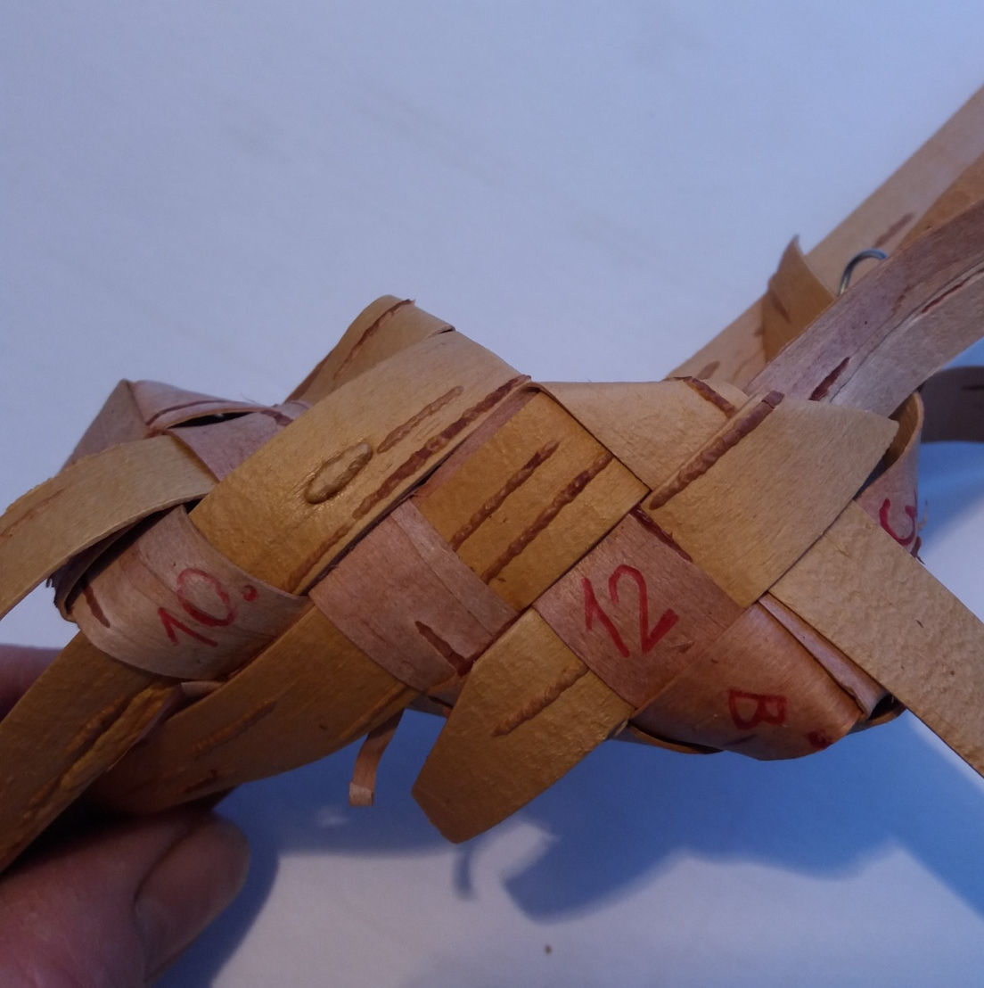
Сформируйте край лапоточка, пересекая по диагонали лычки :
2 и 9,
10 и 3,
7 и 12 .

Slide 19
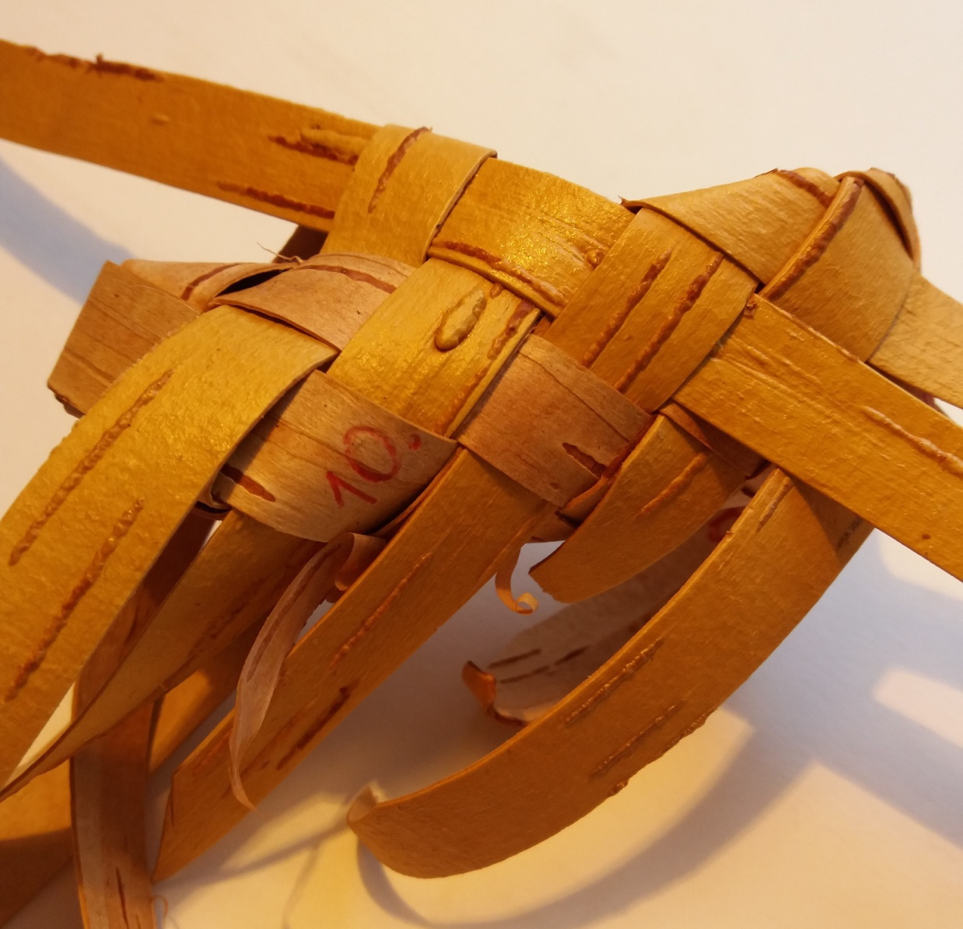
Если длины лычек 6 и 7 хватит, протащите их обратным ходом лицевой стороной по поверхности лаптя.
Если длины лычек не хватит, возьмите дополнительно еще одну лычку и протащите её по бортику лаптя, соблюдая перевязку.

Slide 20
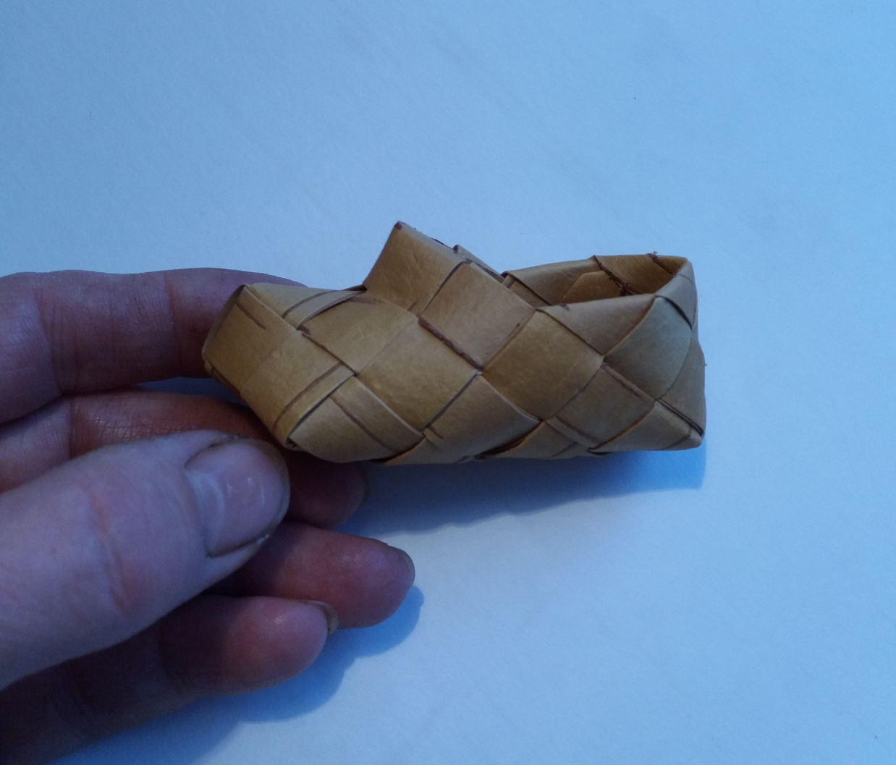
Закончите работу, устранив недочеты.
Для изготовления лаптя – ступни необходимо взять 6 лент шириной 1,2 см и длиной 40 см.
Чтобы закончит работу может понадобиться дополнительная лента .

Slide 21
Литература:
Спиридонов М.Ю., Спиридонова М.В. , Плетение из бумаги и бересты. – СПб.: Издательский дом «Литера», 2011. – 96с. С ил.

